Slide 1
Psychiatrisch Dagziekenhuis
AZ Sint-Maria Halle
Notes:
Aanspreking: Goeiemorgen iedereen
Voorstelling: Wij zijn Adeline en Isabelle. Ik ben klinisch psycholoog verbonden aan het Psychiatrisch Dagziekenhuis van het Algemeen ziekenhuis Sint-Maria Halle en Isabelle is aan onze dienst verbonden als sociaal assistente.
Vandaag komen we het Psychiatrisch Dagziekenhuis aan jullie voorstellen.

Slide 2
Werking en aanbod
Inclusie- en exclusiecriteria
Team
Dagindeling
Aanmeldingsprocedure
Locatie
Vragen
Notes:
We hebben onze infosessie proberen onderverdelen in enkele punten die interessant kunnen zijn om te weten.
Eerst en vooral gaan we in op wat net onze werking en aanbod inhoudt. We overlopen de inclusie- en exclusiecriteria en het team die meewerkt.
We overlopen ook hoe een dag zich verloopt binnen het Psychiatrisch Dagziekenhuis en hoe personen zichzelf of door een ander kunnen worden aangemeld.
Ook hebben we enkele foto’s van ons lokaal om jullie een beeld te geven van hoe het eruit ziet.
Mochten jullie vragen hebben, nemen we na de informatie ook alle tijd om die te beantwoorden.

Slide 3
1. Werking Psychiatrisch Dagziekenhuis
Ambulante setting voor mensen met psychische moeilijkheden
Groepstherapie voor mensen met psychiatrische problemen als depressie, psychische decompensatie, angst, verslaving, …
Opname-vermijdend
Ondersteuning post-hospitalisatie
Notes:
Het Psychiatrisch Dagziekenhuis betreft een ambulante setting voor mensen met psychische moeilijkheden. De personen komen 1 à 2 dagen – afhankelijk van de groep – naar de dagtherapie en gaan ‘s avonds terug naar hun thuissituatie.
We zetten de deuren open voor verscheidene psychische moeilijkheden als mensen met depressie, na een psychische decompensatie, personen met angst of die het moeilijk hebben met verslaving.
Het doel is om enerzijds opname-vermijdend te werken en anderzijds om de overgang naar de thuissituatie na een opname te vergemakkelijken.

Slide 4
Aanbod
 | Veranderingsgerichte groepen | Sociaal gerichte groep
Hoeveel | 2 groepen | 1 groep
Frequentie | 2 dagen per week (ma-woe of di-vrij) | 1 dag per week (don)
Doel | Structurerende en therapeutische benadering | Onderhouden stabiliteit, aanbieden sociale contacten en activiteiten in groep
Duur | Gemiddeld 3 maanden | Langdurige aanwezigheid mogelijk
Aantal | ± 8 aanwezigen | ± 10 aanwezigen
Notes:
Elke werkdag van de week is een therapiegroep aanwezig binnen het Psychiatrisch Dagziekenhuis. De groepen zijn onderverdeeld in 2 grote thema’s: 2 groepen zijn meer gericht op verandering en herstel en 1 groep is gericht op socialisatie en stabilisering.
De veranderingsgerichte groepen komen 2 maal per week, deze zijn verdeeld over maandag-woensdag en dinsdag-vrijdag. Hier kiezen we voor een structurerende en therapeutische benadering. Personen die deel uitmaken van deze groepen komen gemiddeld 3 maanden, al houden we ruimte voor de individuele nood van de personen. Het kan dus dat iemand na 2 maanden reeds aangeeft te willen afbouwen en een ander persoon 4 maanden deel uitmaakt van de therapiegroep. We behouden een maximum van 8 aanwezigen voor deze groep. (ter info: hebben 6 stoelen)
De sociaal gerichte groep komt 1 dag per week op donderdag. Deze groep wordt voornamelijk begeleid door de ergotherapeute met ondersteuning van een psycholoog. Deze groep is vooral gericht op het onderhouden van de psychische stabiliteit, het aanbieden van sociale contacten en activiteiten leren ondernemen. Hierbij is er langdurige aanwezigheid mogelijk, dit kan zeker tot een jaar oplopen. Er is een maximum van 10 personen, al ligt actueel dat gemiddelde lager.

Slide 5
Veranderingsgerichte groepen
Psycholoog
Werkend vanuit oplossingsgericht en gedragstherapeutisch behandelmodel met aanvulling van toepassingen uit ACT en mindfulness.
Psycho-educatieve sessies rond opbouw en versterken van coping vaardigheden, sociale vaardigheden, slaaphygiëne, emotieregulatie, …
Thema-spellen
Mindful wandelingen
Ergotherapeut
Creatieve therapie rond thema’s als zelfbeeld, emotieregulatie, …
Werken rond activatie en vrijetijdsbesteding
Opbouw van structuur en timemanagement vaardigheden
Notes:
Vrije tijd: laten proeven van vaardigheden om in de flow te komen om rust te ervaren

Slide 6
Sociaal gerichte groep
Geleid door ergotherapeut
Onderhouden van stabiliteit en structuur
Opbouwen en onderhouden van sociale contacten
Aanbieden van creatieve activiteiten en technieken
Zo nodig ondersteuning van psycholoog

Slide 7
2. Inclusie- en exclusiecriteria
Inclusiecriteria | Exclusiecriteria
Volwassenen, 18+ | Actief gebruiken
Duidelijke hulpvraag/doel | Onvoldoende cognitieve mogelijkheden
Geen acute crisis aanwezig, enige stabiliteit | Crisis
Autonome medicatie-inname
Abstinent
Notes:
We gaan ook even in op de inclusie- en exclusiecriteria van de Dagtherapie.
We richten ons op volwassenen. Personen jonger dan 18 jaar komen niet in aanmerking.
We reflecteren met de personen dat er een duidelijke hulpvraag is om deel te nemen aan de Dagtherapie.
Personen die in acute crisis verkeren, kunnen niet aansluiten. Het betreft voornamelijk groepstherapie, waardoor het niet mogelijk is om in crisis aan te sluiten.
Zo kan het zijn dat als iemand wordt aangemeld deze niet meteen in aanmerking komt, maar op een later moment wel kan aansluiten. Of dat iemand toch een crisis kent gedurende de loop van de Dagtherapie en we dan eerst ondersteuning zoeken om hiermee om te gaan en een tijdelijke pauze te nemen van de Dagtherapie. Het is ook de bedoeling dat de personen zelf hun medicatie innemen. Medicatie wordt besproken met de individuele psychiater.
Als het personen betreft met een verslaving, behouden we ons ook aan de vraag om abstinent te zijn.
Exclusiecriteria zijn dus onder andere actief gebruiken van middelen en in een crisissituatie verkeren.
Ook is het noodzakelijk om te beschikken over voldoende cognitieve mogelijkheden om deel te nemen aan de groepstherapie.

Slide 8
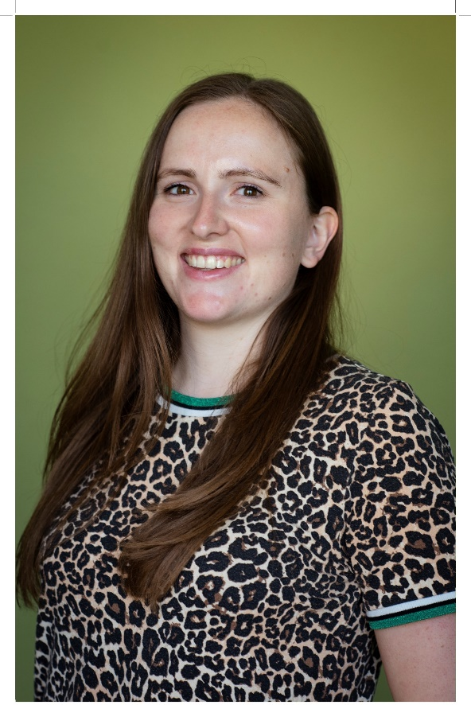
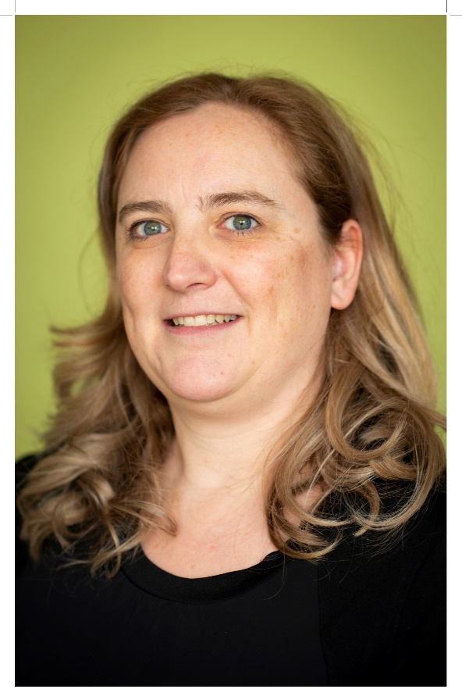
3. Team – Wie zijn wij?
Adeline klinisch psycholoog
Oplossingsgerichte therapie en ACT Psycho-educatieve sessies
Veerle ergotherapeut
Creatieve therapie en activering
Zinvolle dagbesteding en ontspanning
Notes:
ACT = Acceptance and commitment therapy

Slide 9
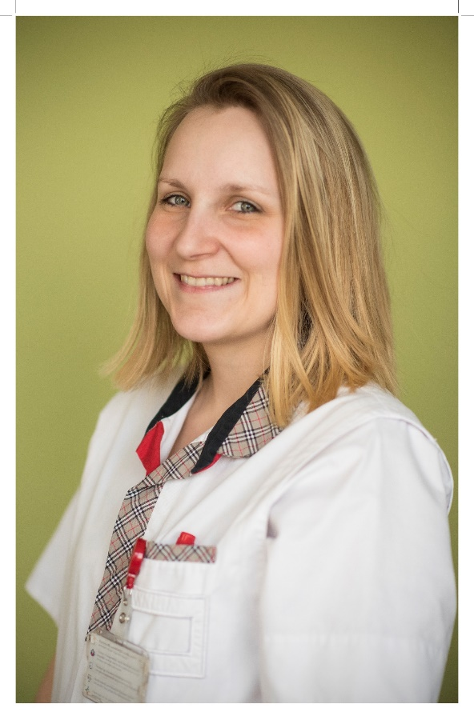
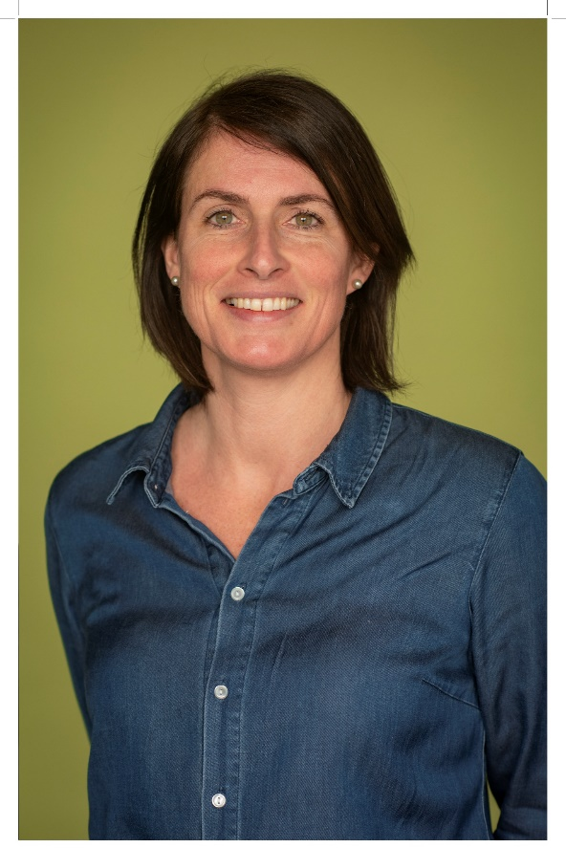
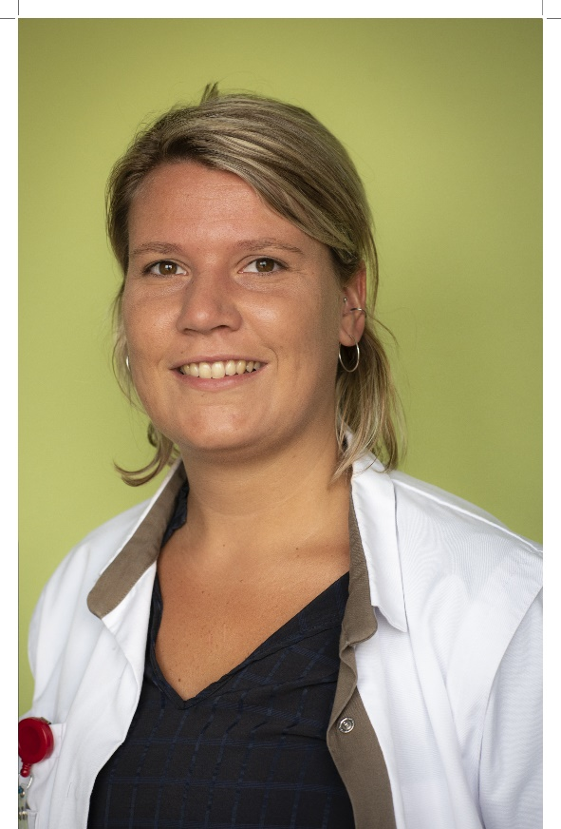
Ondersteunend team
Valérie hoofdverpleegkundige
Bieke adjunct en klinisch psycholoog
Isabelle Sociaal assistente

Slide 10
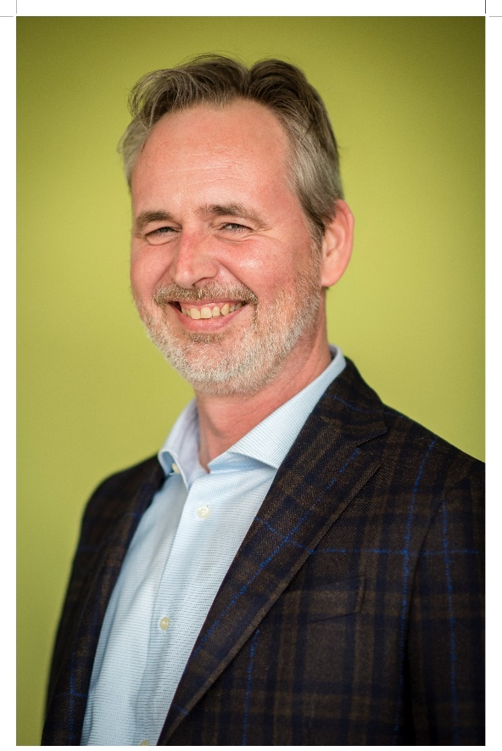
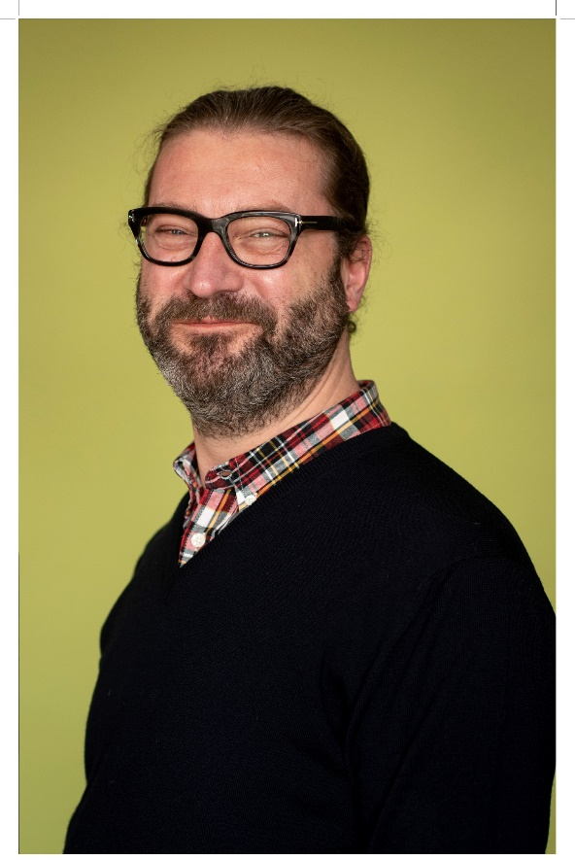
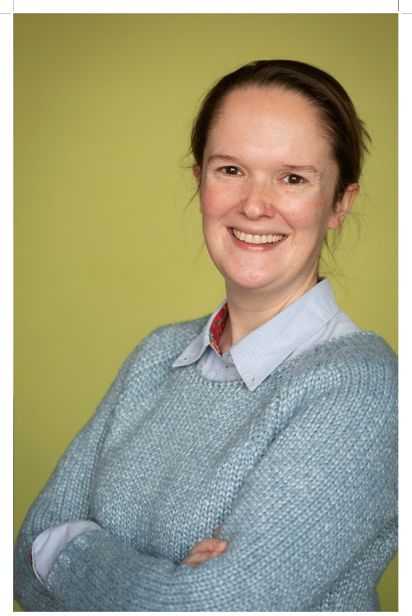
Psychiaters
Dr. De Fré
Dr. Bosmans
Dr. van der Lelie

Slide 11
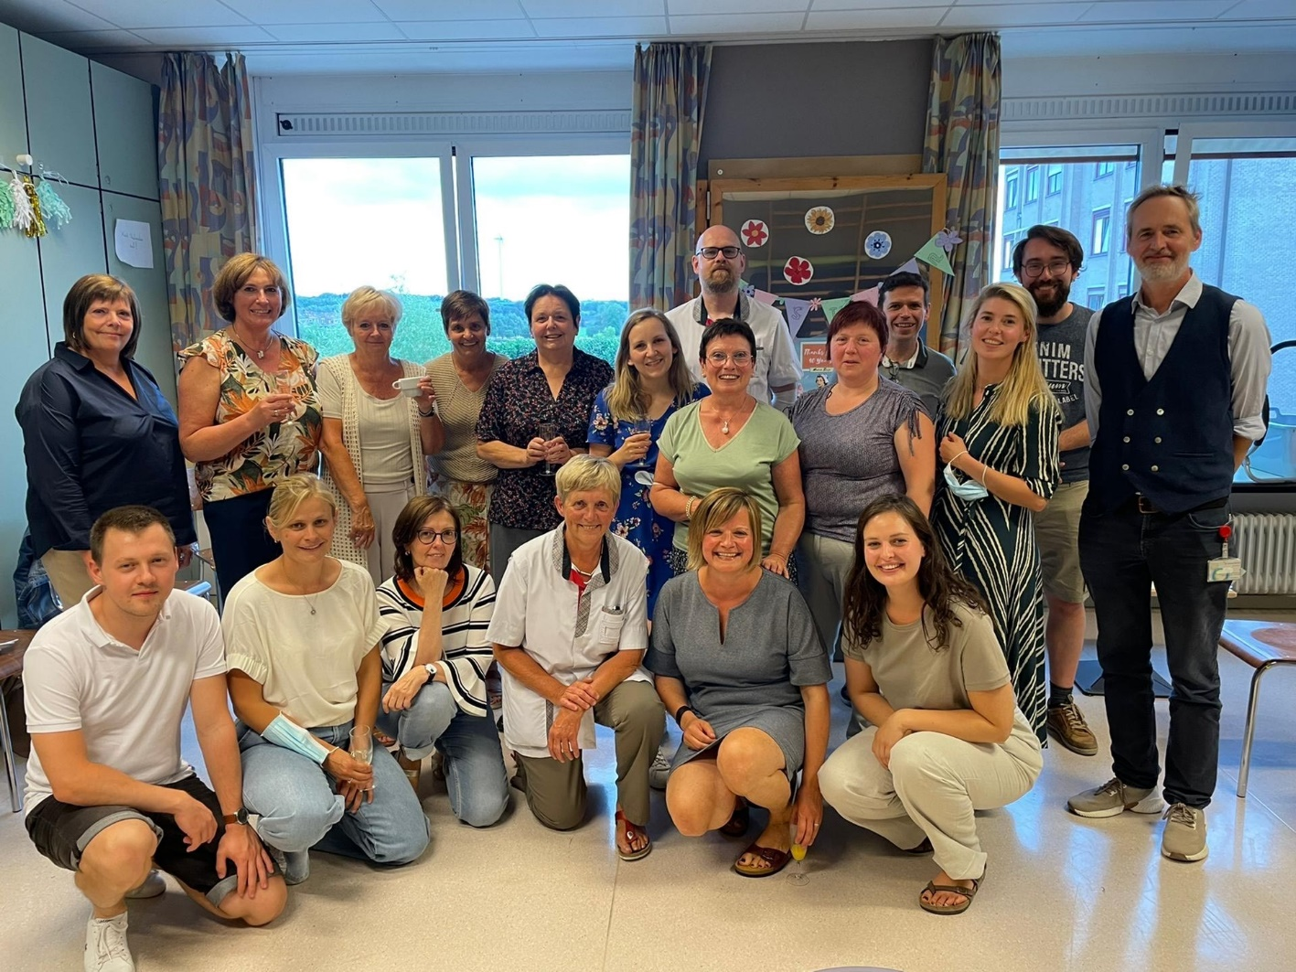
Ondersteunend verpleegkundig team

Slide 12
4. Dagindeling
8u30 – 8u45 | Aankomst
8u45 – 10u30 | Groepsgesprek met psycholoog
10u30 – 10u45 | Pauze
10u45 – 11u45 | Creatieve therapie
11u45 – 12u30 | Lunchpauze
12u30 – 14u00 | Psycho-educatieve sessie
14u00 – 14u15 | Pauze
14u15 – 15u30 | Sessie met ergotherapeut

Slide 13
5. Aanmeldingsprocedure
Aanmelding
Gesprek psychiater
Intake psycholoog
Multi-disciplinair overleg
Eerste inschrijving
Niet in aanmerking
Telefonisch afspraak te maken voor aanmelding op secretariaat psychiatrie 02 363 66 72
Intakegesprek met psychiater
Intakegesprek met psycholoog
Besluitvorming in teamverband
Patiënt wordt gecontacteerd om besluit mee te delen of verder te verwijzen

Slide 14
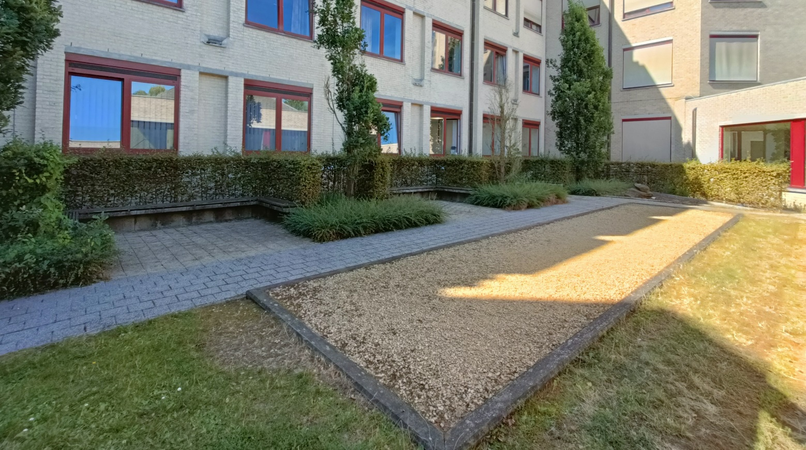
6. Locatie
Gelegen op het eerste verdiep, naast de PAAZ-afdeling
Beschikt over een tuin en een eigen keuken
Tuin wordt actueel aangepast tot volwaardige therapie-tuin

Slide 15
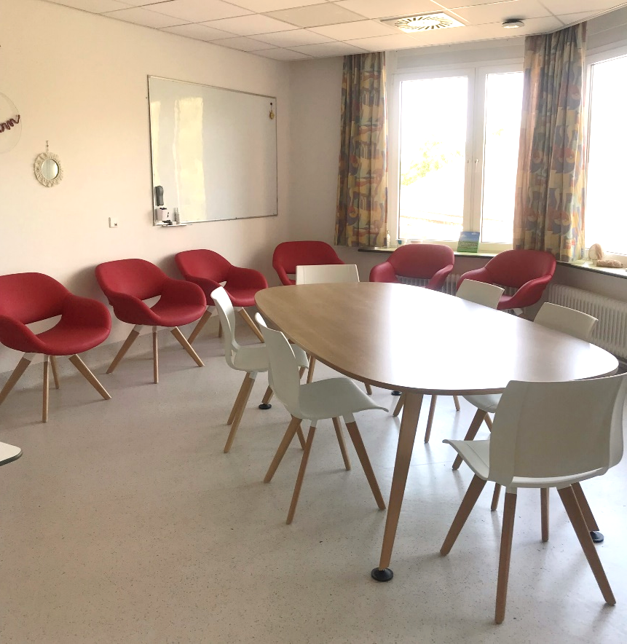
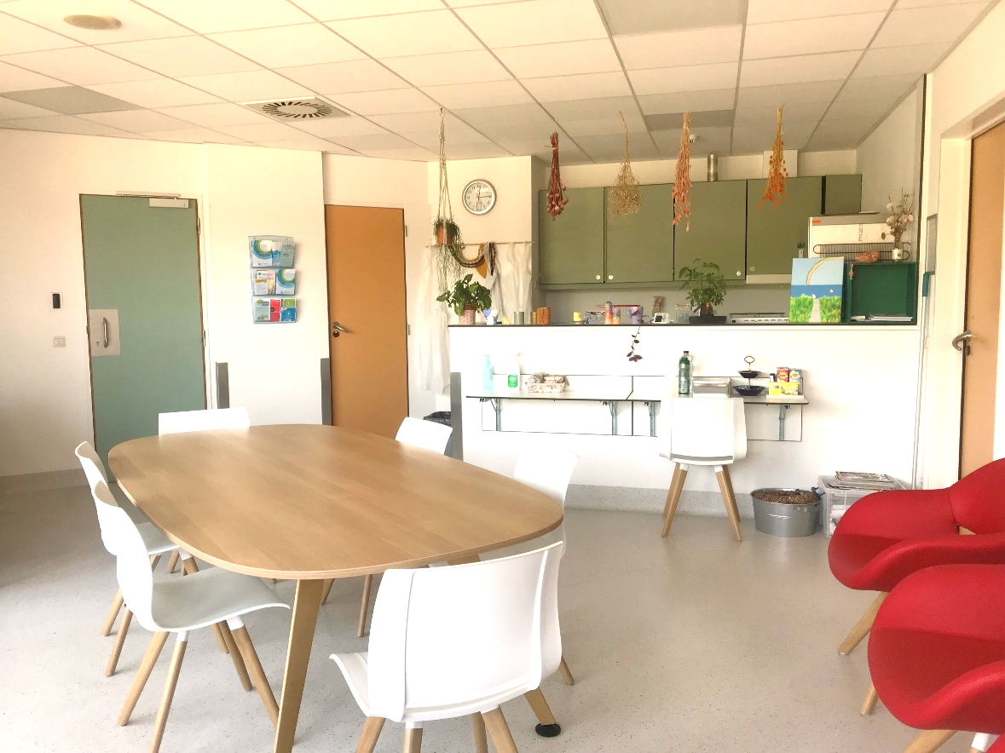
Lokaal

Slide 16
7. Vragen?
?

